Slide 1
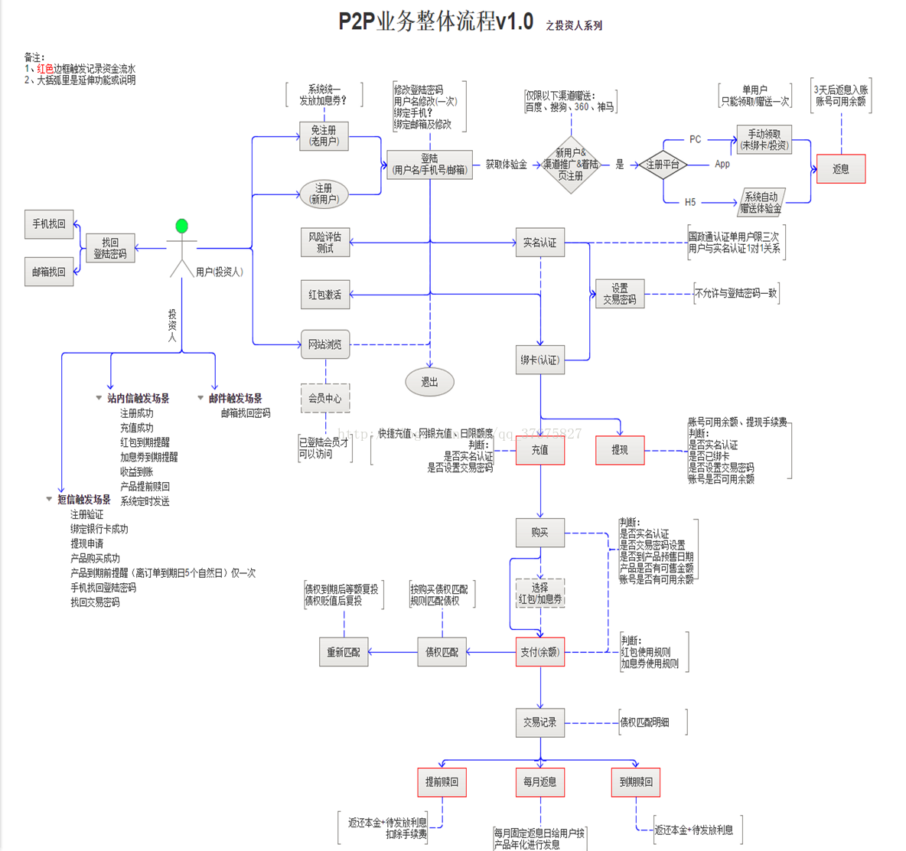

Slide 2
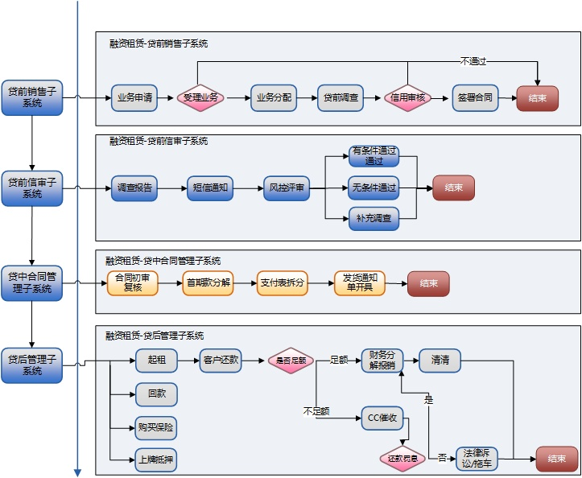

Slide 3
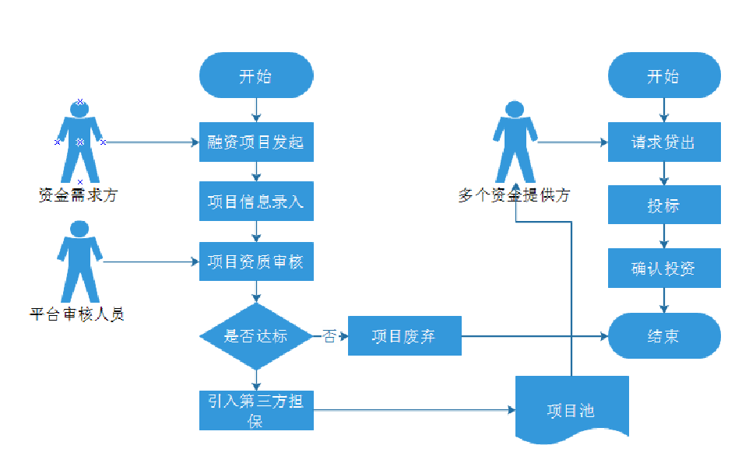

Slide 4
借款人
P2P平台
投资人
注册账号
注册账号
申请借款
审核申请
发布项目
投标
满标复审
发放贷款
建立借贷
关系
借款凭证
贷款凭证
债权转让
分期返款
收款
提现

Slide 5
借款人
注册账号
申请借款
借款凭证
分期返款
建立借贷
关系
P2P平台
审核申请
发布项目
注册托管账户
投资人
注册平台账号
投标
贷款凭证
收款
债权转让

